Slide 1
عوائد الحجم
أ.د.عبد الستارعبد الجبار موسى
استاذالنظرية الاقتصادية الجزئية - الجامعة المستنصرية- العراق

Slide 2
عوائد الحجم
تظهر عوائد الحجم بسبب تخصص العمل في المنشأة وزيادة مهارات العمل وكذلك استخدام التكنولوجيا المتخصصة فضلا عن الحجم الكبير للمنشأة ،كما ان استفادة المنشأة من المواقع الصناعية في حصولها على مصادر الطاقة والعمل والمواد الاولية بوفرة وبتكاليف اقل نسبيا فضلا عن توفر النقل والبنى الارتكازية الاخرى

Slide 3
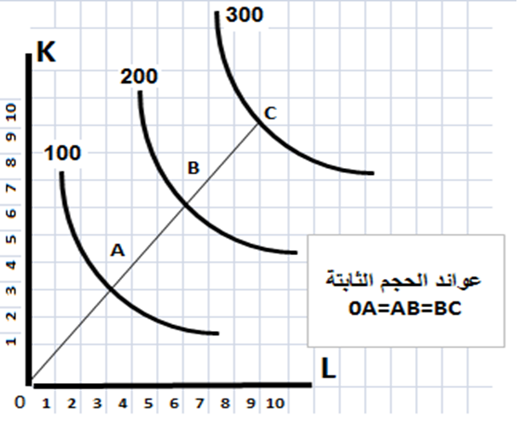
عوائد الحجم الثابتة:-يتغير الانتاج بنفس نسبة تغيير المدخلات

Slide 4
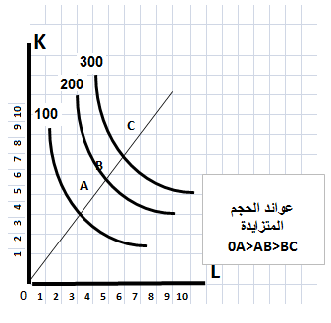
عوائد الحجم المتزيدة:-يتغير الانتاج بنسبة اكبر من نسبة تغيير المدخلات

Slide 5
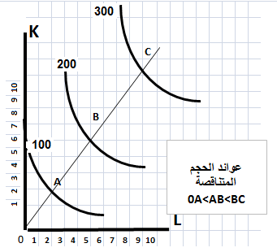
عوائد الحجم المتناقصة:-يتغير الانتاج بنسبة اصغرمن نسبة تغيير المدخلات

Slide 6
دالة كوب دوكلاس للانتاج
Q = كمية الانتاج A= التكنولوجيا a=مرونة العمل B=مرونة رأس المال
a = 0.7
ان زيادة عنصر العمل 1% سيزيد الانتاج بنسبة .0.7%

Slide 7
حالات دالة كوب دوكلاس للانتاج
1. تكون الدالة ثابتة اذا كان مجموع المرونتين =1 فمثلا
a=0.7 فتكون B= 0.3
ويطلق عليها متجانسة من الدرجة الاولى
Homogeneous of degree 1

Slide 8
2. وتكون الدالة متزايدة اذا كان مجموع المرونتين اكبرمن1 فمثلا
a=1 فتكون B= 0.3

Slide 9
3. وتكون الدالة متناقصة اذا كان مجموع المرونتين اصغرمن1 فمثلا
a=0.5 فتكون B= 0.3

Slide 10
شكرا لاصغائكم

